Slide 1
後臺

Slide 2
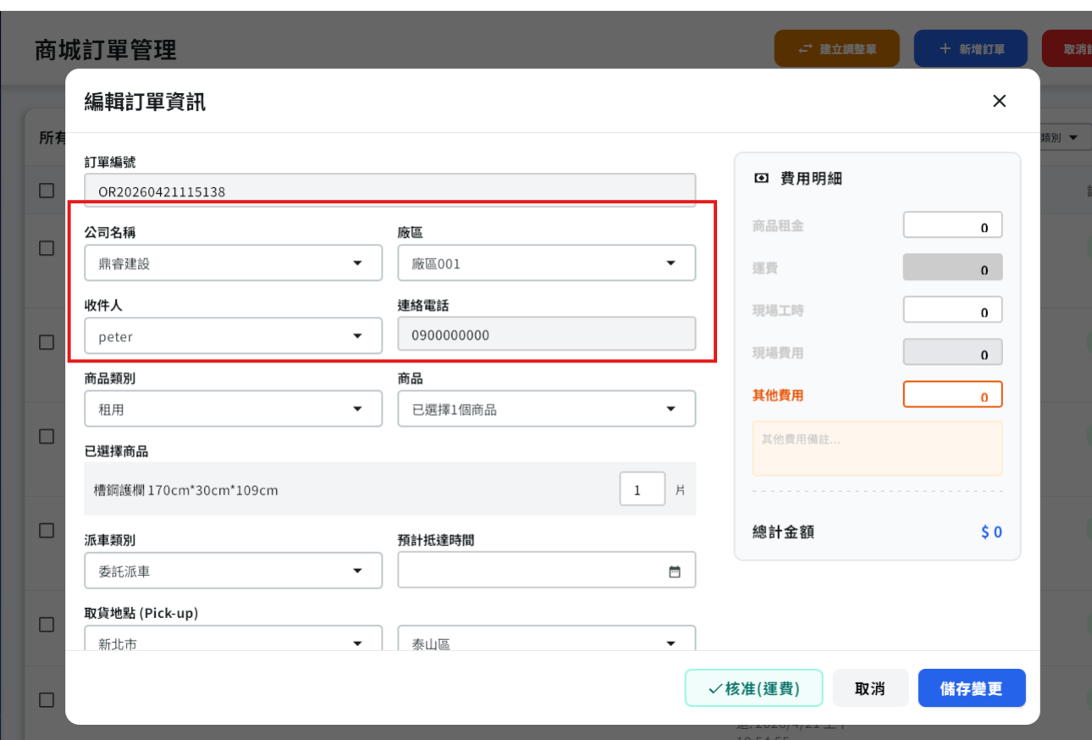
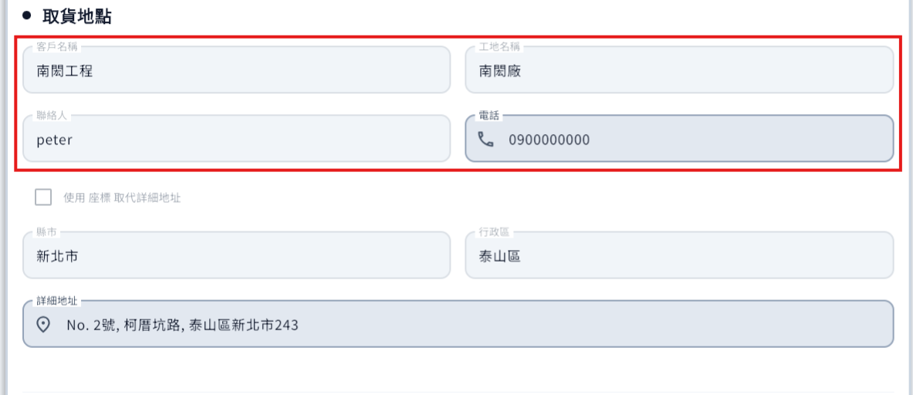
租用單> 訂單資訊
名稱請一致
租用單 資訊

Slide 3
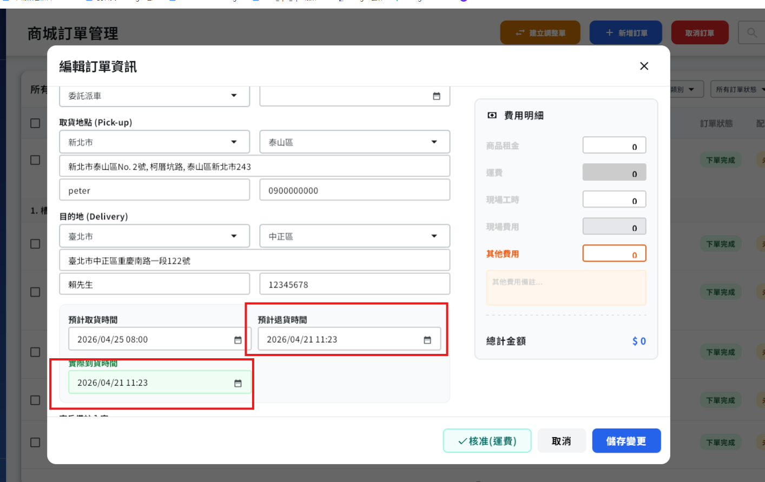
租用單> 訂單資訊

Slide 4
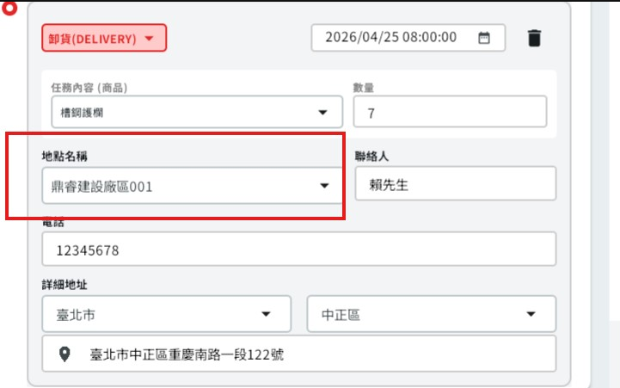
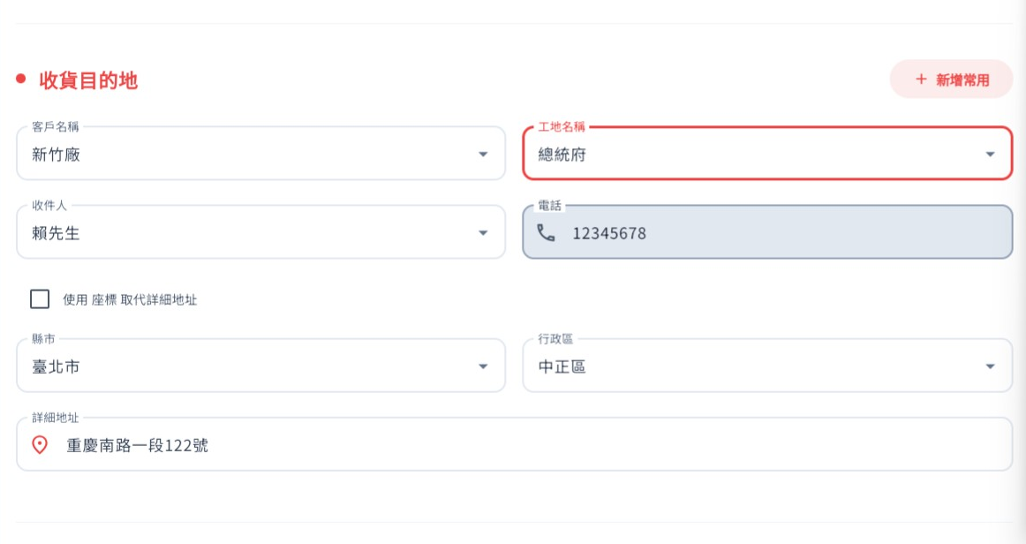
租用單 > 派車單
派貨單
節點資訊 卸貨地點
>>地點名稱 應該帶入工地名稱 ?
租用單 資訊

Slide 5
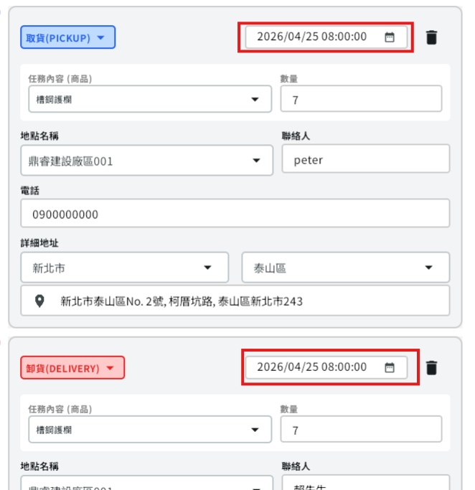
租用單 > 派車單
節點取貨/卸貨日期都拿掉

Slide 6
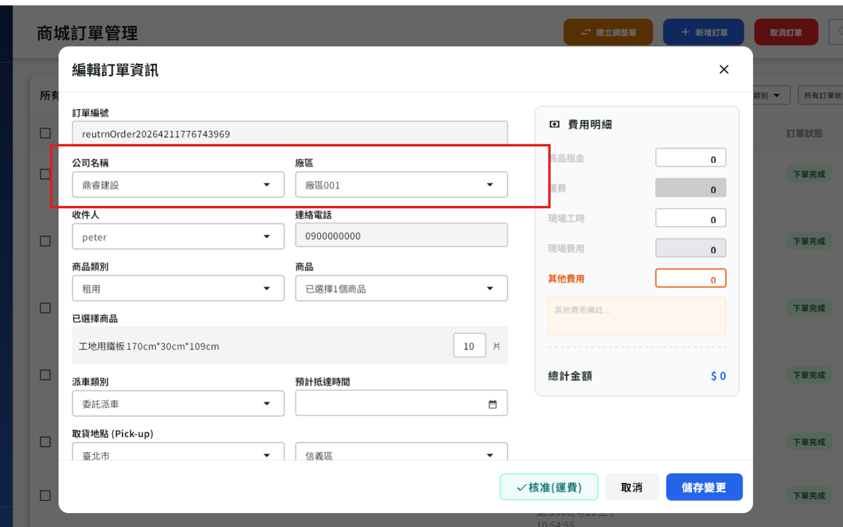
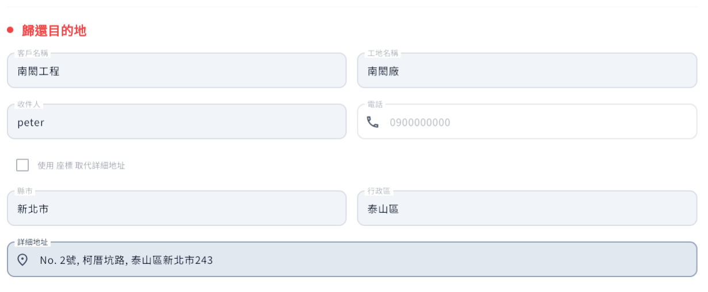
歸還單>訂單資訊
名稱請一致
租用單 資訊

Slide 7
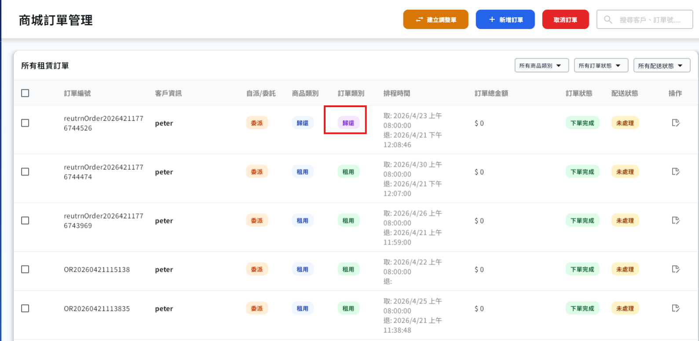
訂單資訊 > 點進去按儲存 變租用單…

